Slide 1
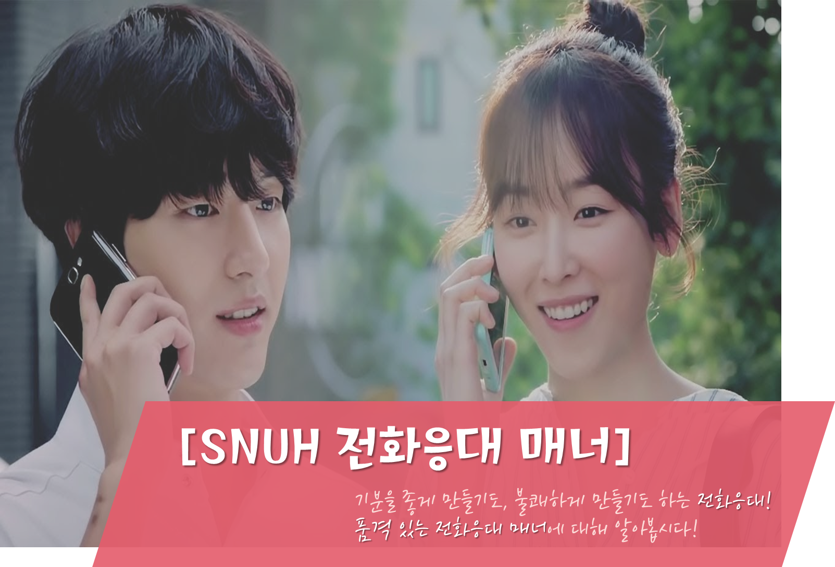
Notes:
앞선 두 주는, 제안 톡톡과 직원만족도 조사에 대한 소식을 전해드리느라 전화응대 매너를 잠시 쉬게 되었는데요,
오늘은 전화응대 매너 응대단계 두 번째를 진행하려고 합니다.
혹시 전화응대 매너 응대단계 첫 번째 컨텐츠, 기억 나시나요?

Slide 2

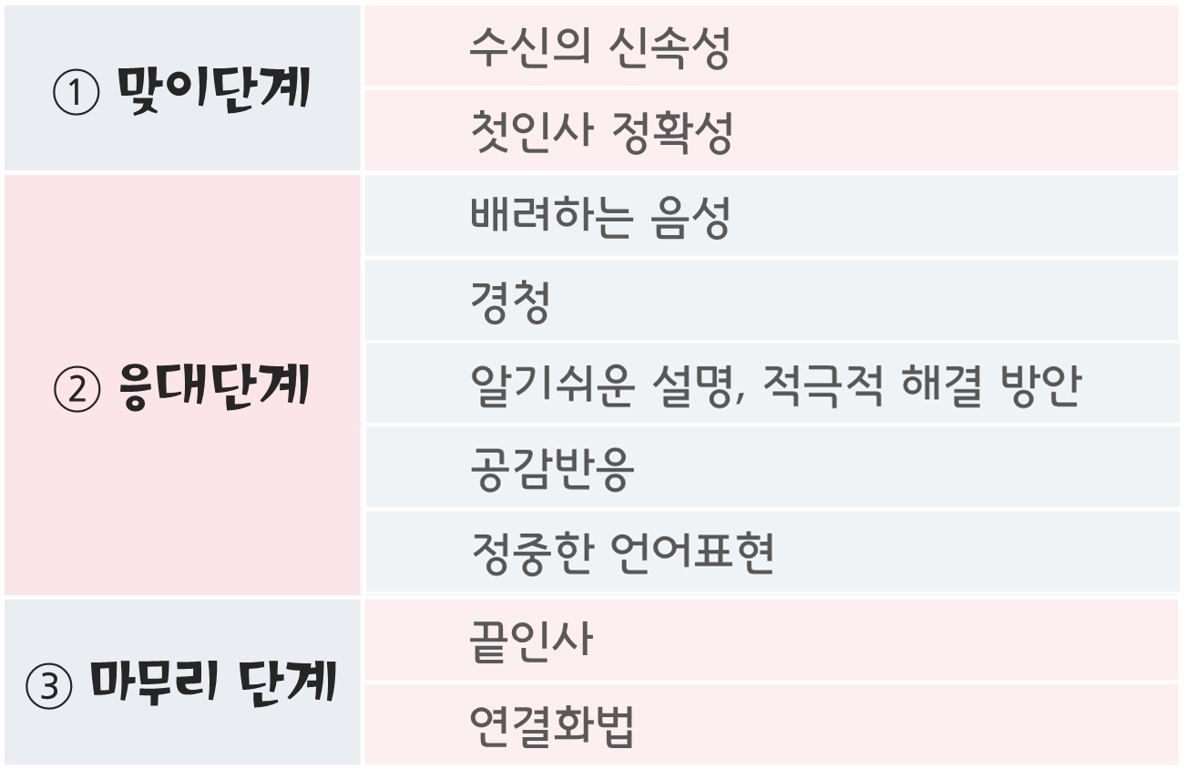
Notes:
네~!!! 맞습니다 (맞춘 분이 계시다면 박수를 쳐주세요 짝짝짝!) (클릭)
바로, 배려하는 음성!과 경청! 이었죠. 우리 모두 매우 잘 하고 계시는 걸 알고 있습니다 ^^
오늘은 (클릭) 알기 쉬운 설명, 적극적 해결방안에 대해 말씀 드리려고 합니다. (클릭)

Slide 3
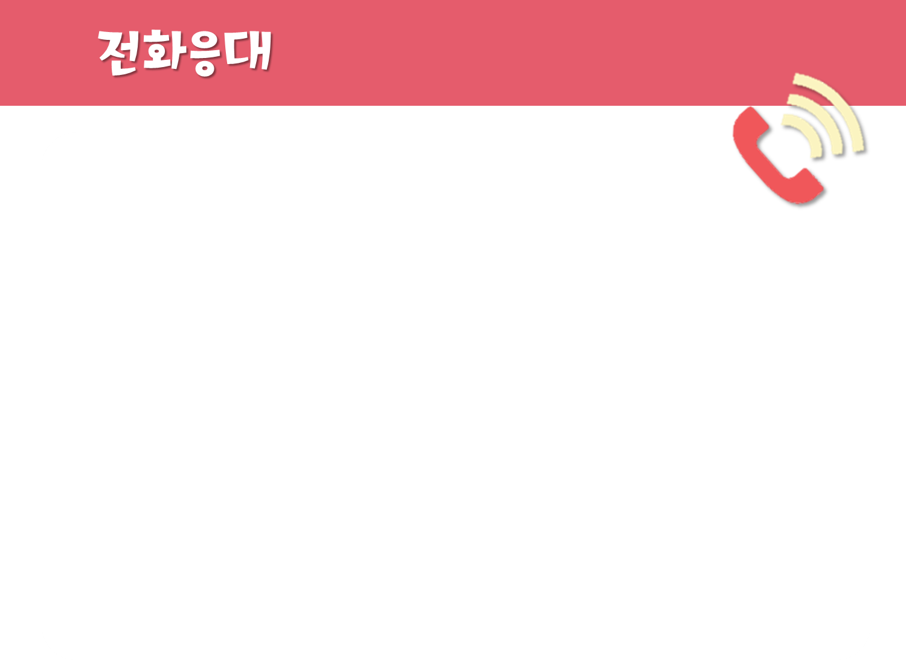


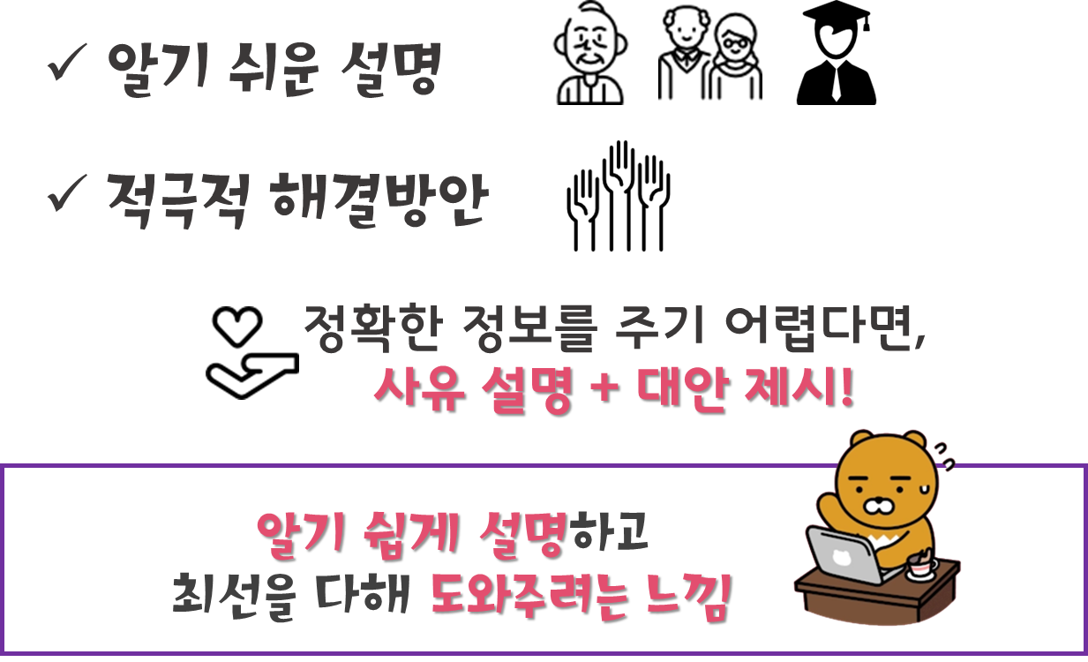


Notes:
응대단계에서 중요한 점은,
1. (클릭)알기 쉬운 설명! 즉 환자의 연령과 지식 수준에 맞는 정보를 주는 것입니다.
그리고
2. (클릭)적극적 해결방안! 알고 있는 내용을 자신 있고 적극적인 자세로 알려주는 것입니다.
하지만, 아무리 유능한 우리이더라도,(*^^*) 정확한 정보를 줄 수 없는 경우가 있죠.
(클릭)이럴 때도, 정확한 정보를 주지 못하는 사유를 설명하고 대안을 제시하면 도와주려는 느낌을 전달할 수 있습니다. 최선을 다해 도와주려는 느낌을 주는 것이 중요합니다!

Slide 4
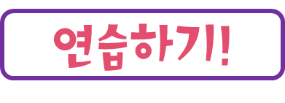



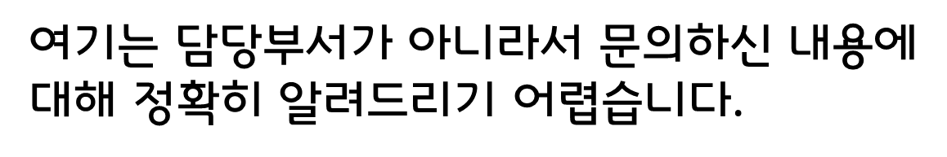
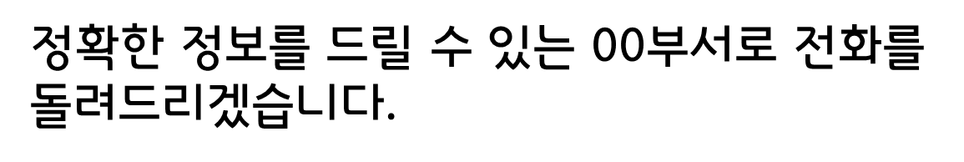


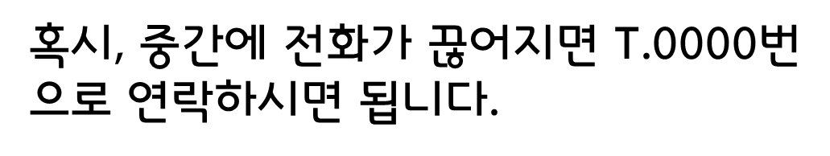
Notes:
자, 우리 부서에서 해결할 수 없는 전화를 받았을 때, 사유 설명하고 대안을 제시하는 방법을 다음 문장을 함께 읽어보면서, 연습해볼까요? 시~작!
“(클릭) 죄송합니다만,
(클릭) 여기는 담당부서가 아니라서 문의하신 내용에 대해 정확히 알려드리기 어렵습니다.
(클릭) 정확한 정보를 드릴 수 있는 00부서로 전화를 돌려드리겠습니다.”
네~ 좋습니다. 그리고 한가지 팁! (클릭)
“혹시 중간에 전화가 끊어지면 T.0000번으로 연락 하시면 됩니다.” 하고 다음 단계까지 안내해두면, 통화 연결이 안 되어 다시 연락이 올 일도 줄어드니 당신은 센스만점!

